Slide 1


Slide 2
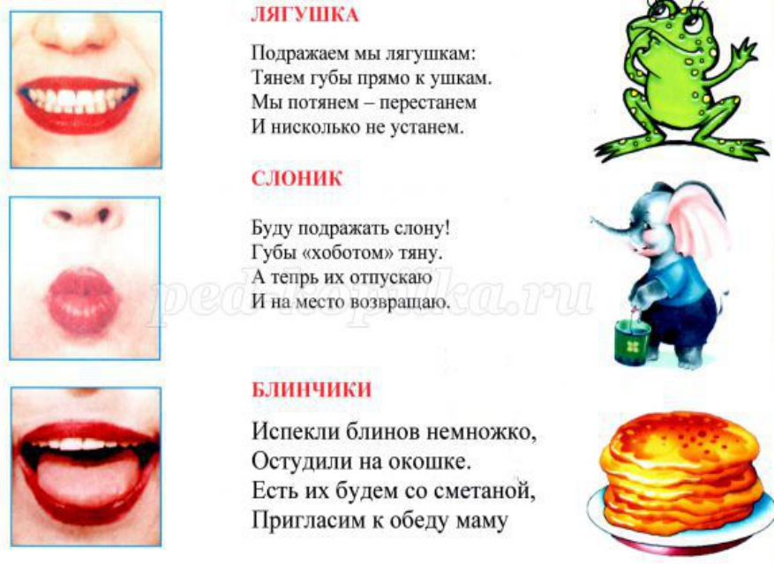
Артикуляционная разминка для всей семьи

Slide 3
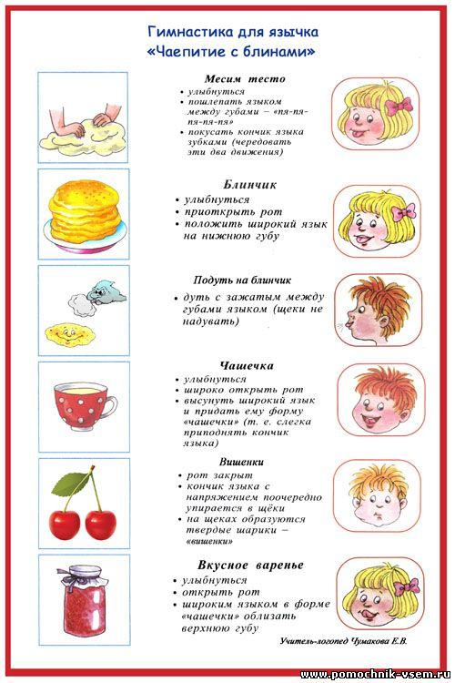
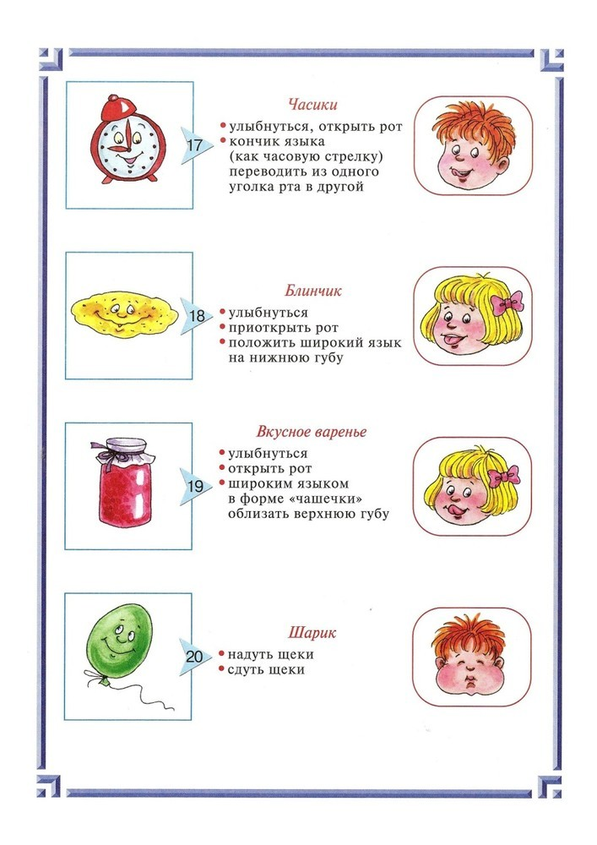
Артикуляционные и дыхательные упражнения
для звуков Ш, Ж (шипящие)

Slide 4
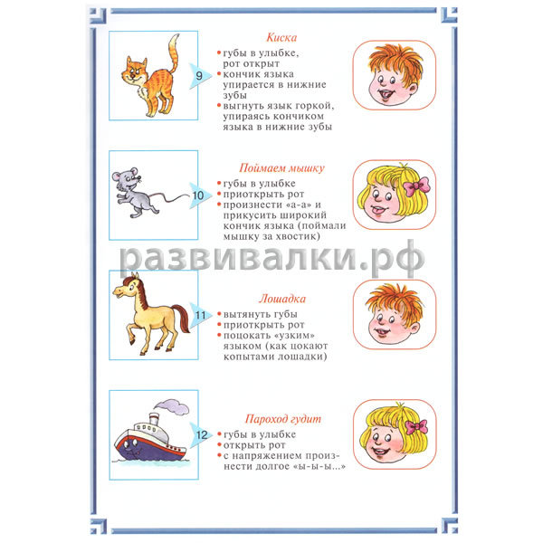
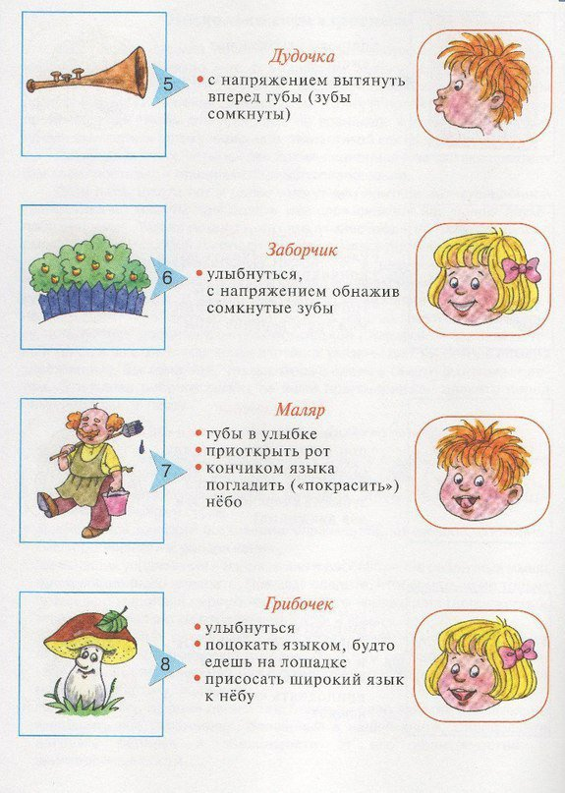
Артикуляционные и дыхательные упражнения
для звуков Р, Рь №1(соноры)

Slide 5
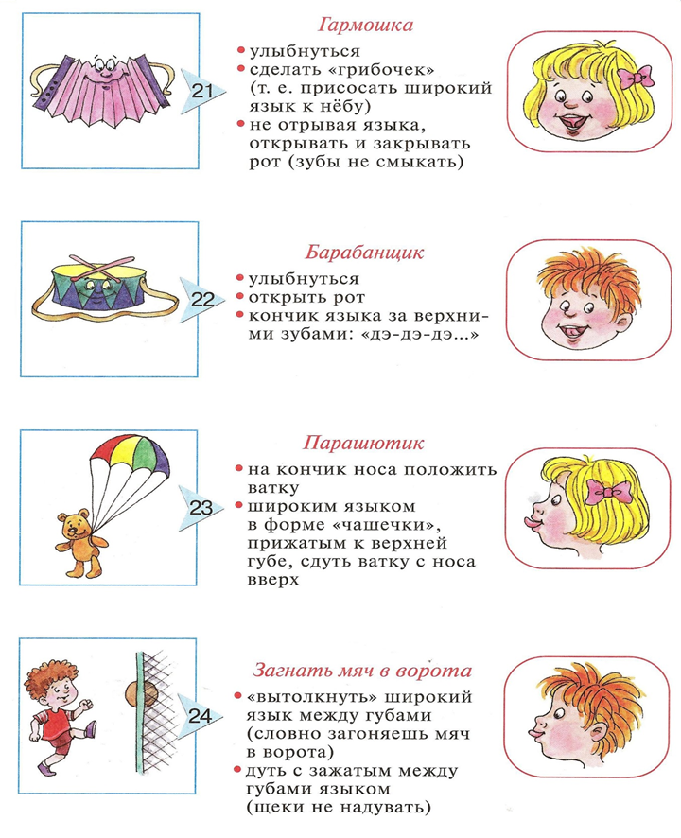
Артикуляционные
и дыхательные упражнения
для звуков Р, Рь №2(соноры)

